Slide 1
Forskningsrådets satsing på bioøkonomi
- muligheter for aktører i Nordland
Bjørn Gjellan Nielsen
Notes:
Takk for invitasjonen
Meg selv, ansatt i Innovasjonsdivisjonen og i Avdeling for næringslivsmobilisering
Bedt om å si litt om driverne ift satsing på bioøkonomi i FR, aktuelle virkemidler, og hvilke muligheter dette gir for enkeltaktører i Nordland

Slide 2
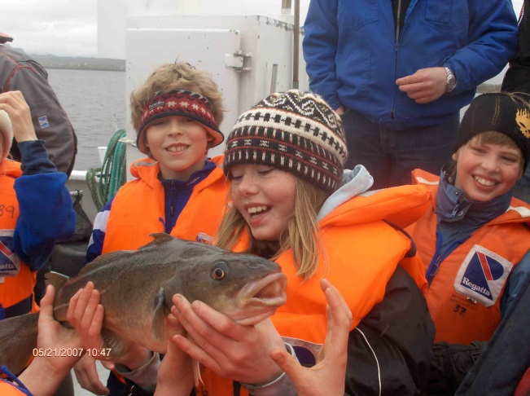
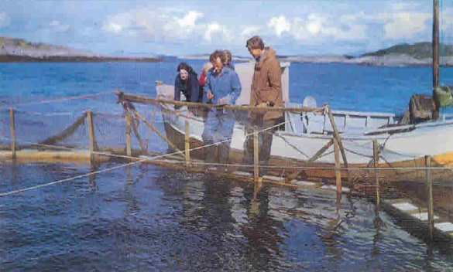
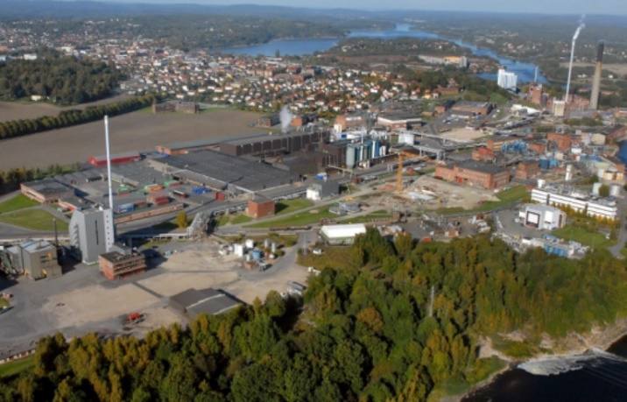
Vår region i et «Bioøkonomisk FoU perspektiv»
Sterke næringer med stor bioøkonomisk relevans, både globalt, nasjonalt og regionalt, f.eks. havbruk/fiskeri, landbruk, alger, restråstoff, fiskefôr
Relevante FoU miljøer og verdifull tradisjon for tett samspill med næringsliv
Næringsmessige særtrekk i nord styrker behovet for «navfunksjoner», samle kompetanse og kapasitet i FoU arbeidet
God klynge og nettverksstatus - klynger med sterke forutsetninger enkeltvis eller i samarbeid
Viktig FoU infrastruktur tilstede i regionen – men må prioriteres
God på tidligfase finansiering av FoU og på SkatteFUNN, men beskjeden evne til å utløse finansiering av større satsinger

Slide 3
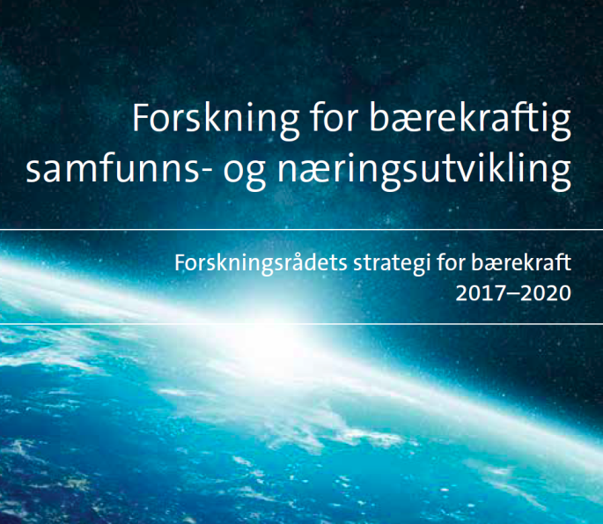
Forskningsrådets strategi for bærekraft
Vektlegge forskning som ivaretar et helhetlig og bærekraftig matsystem, vekt på økt produksjon av sunn mat og redusert svinn i matverdikjedene
Legge til rette for forskning og teknologiutvikling om og for bioressurser for å redusere samlede klimautslipp
Styrke kunnskap og teknologiutvikling for effektiv og bærekraftig utnyttelse av nasjonale bioressurser på tvers av sektorgrenser, med vekt på ressurser i bærekraftige kretsløp
Videreutvikle globalt FoU-samarbeid som leverer kunnskap, løsninger og innovasjoner for bærekraftig utvikling av bioøkonomien.
Notes:
Bærekraft og bioøkonomi er i ferd med å bli en systemtenking i vårt system som favner over bredden av programmer og prioriteringer.
Bioøkonomi som 1 av 10 prioriterte kunnskapsområder
Fokus på ett næringsliv med kompetanse til å utnytte mulighetene

Slide 4
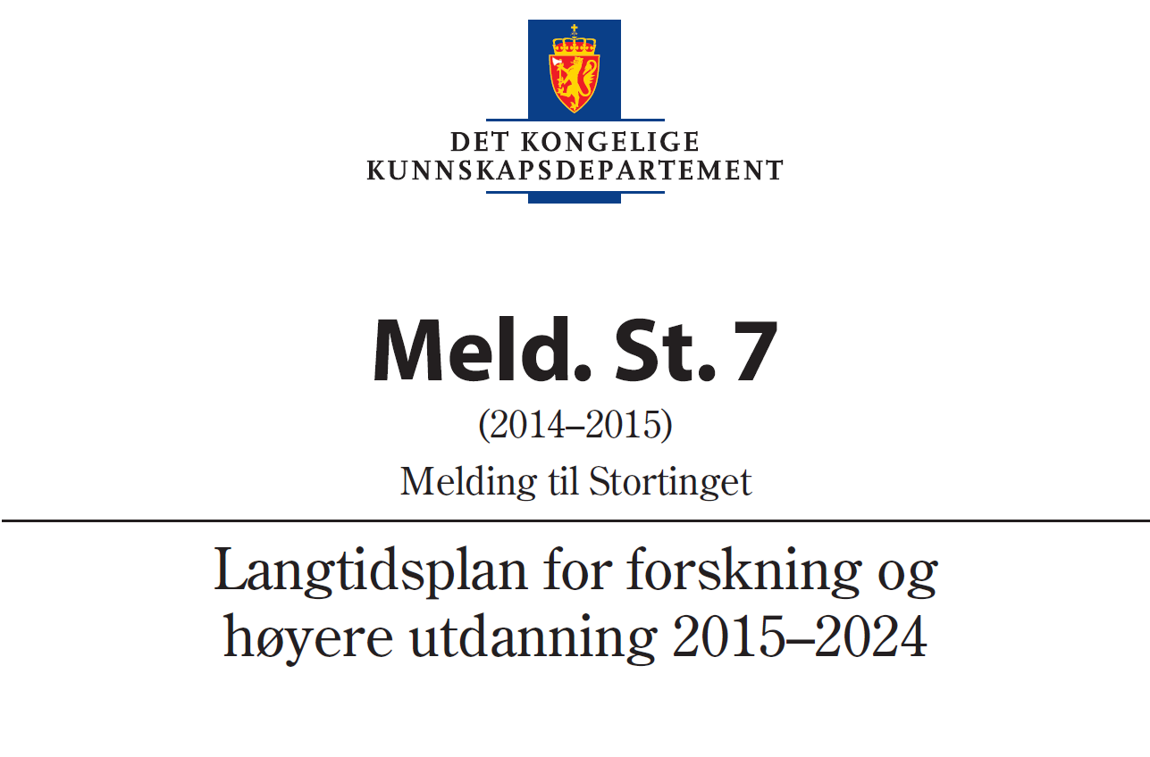
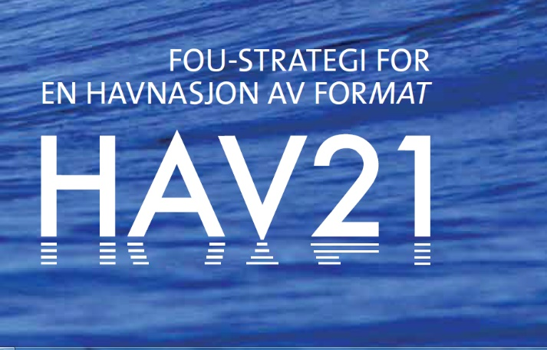
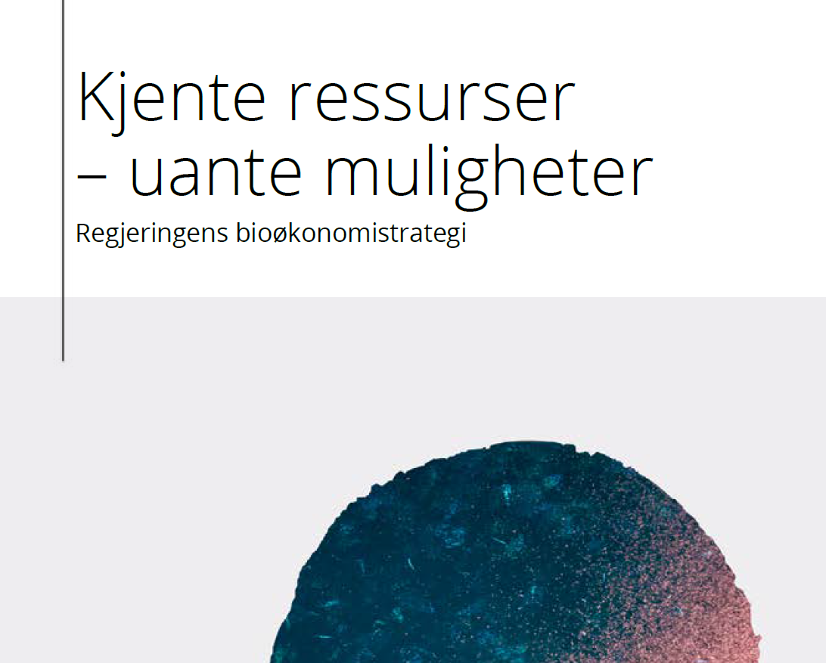


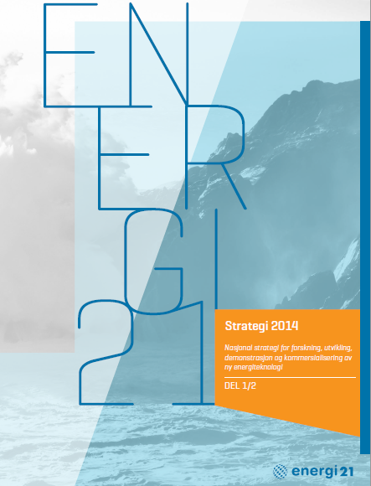
Forskningsrådets definisjoner
Bioøkonomi - bærekraftig, effektiv og lønnsom produksjon, uttak og utnyttelse av biologiske ressurser til mat, fôr, ingredienser, helseprodukter, energi, materialer, kjemikalier, papir, tekstiler og andre produkter
  biologiske ressurser fra både hav og land.
  bruk av muliggjørende teknologier, som bioteknologi, nanoteknologi og IKT
  tradisjonelle disipliner, som biologi og kjemi,
  samfunnsvitenskapelig kunnskap
  kunnskap om klima- og miljøutviklingen
  mange ulike markeder
Forskningens rolle i en nasjonal satsing på kunnskapsbasert bioøkonomi
Notes:
Samme definisjoner som EU og Regjeringen
Forskningspolitisk er økt satsing på Bioøkonomi solid forankret i regjeringens bioøkonomistrategi og havstrategi, i flere 21 strategier og flere relevante meldinger og rapporter
Finansiering fra både LMD, 230 MNOK) NFD (170 MNOK) + KD, KLD og OED.
Regjeringens Bioøkonomistrategi legger sterk vekt på behovet for sektorovergripende kunnskapsutvikling med mål om økt verdiskapning og sysselsetting basert på bredden av nasjonale bioressurser, reduserte klimagassutslipp og mer bærekraftig ressursutnyttelse
Redusert svinn
Mer optimal ressursutnyttelse
Bruk og gjenbruk av ressurser i effektive kretsløp
Dette er også en form for «klatring i verdikjeder»

Slide 5
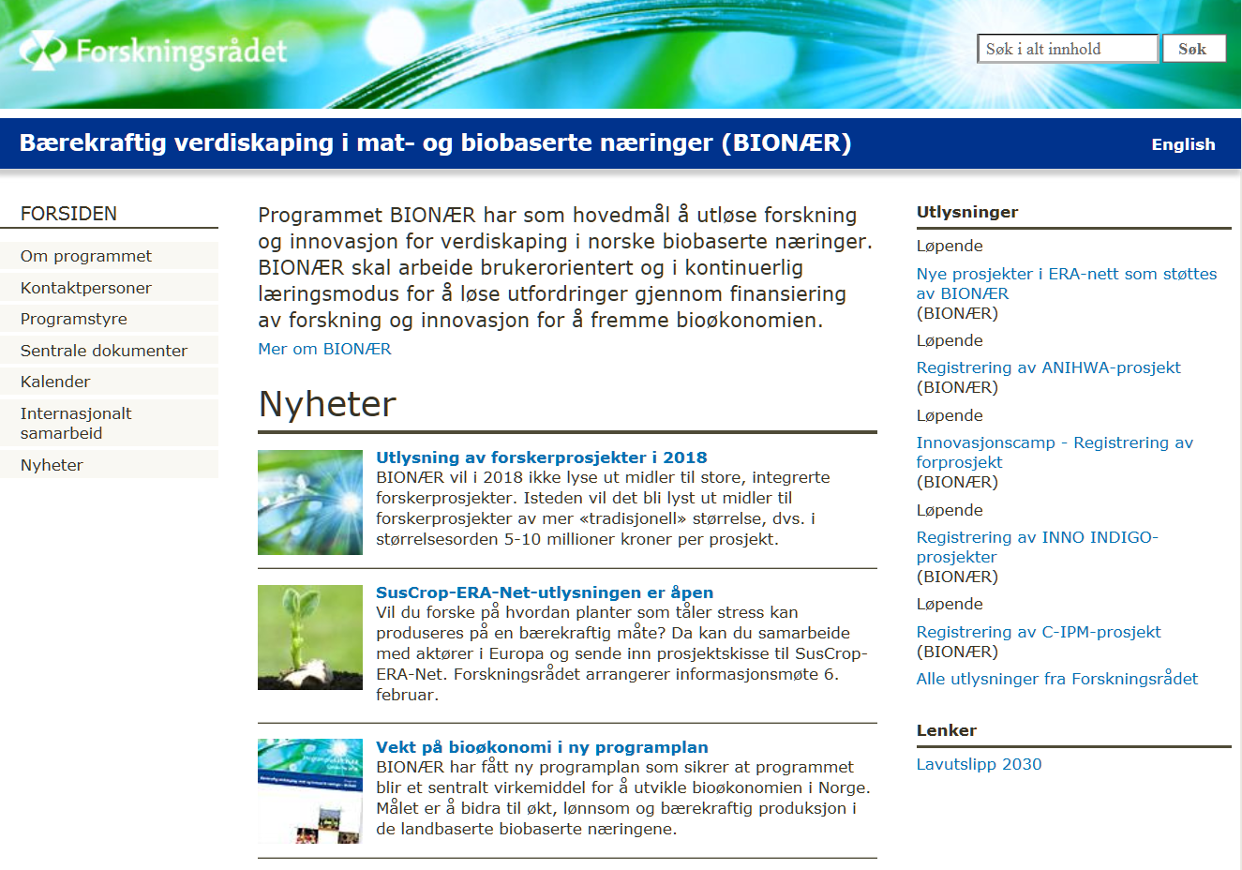
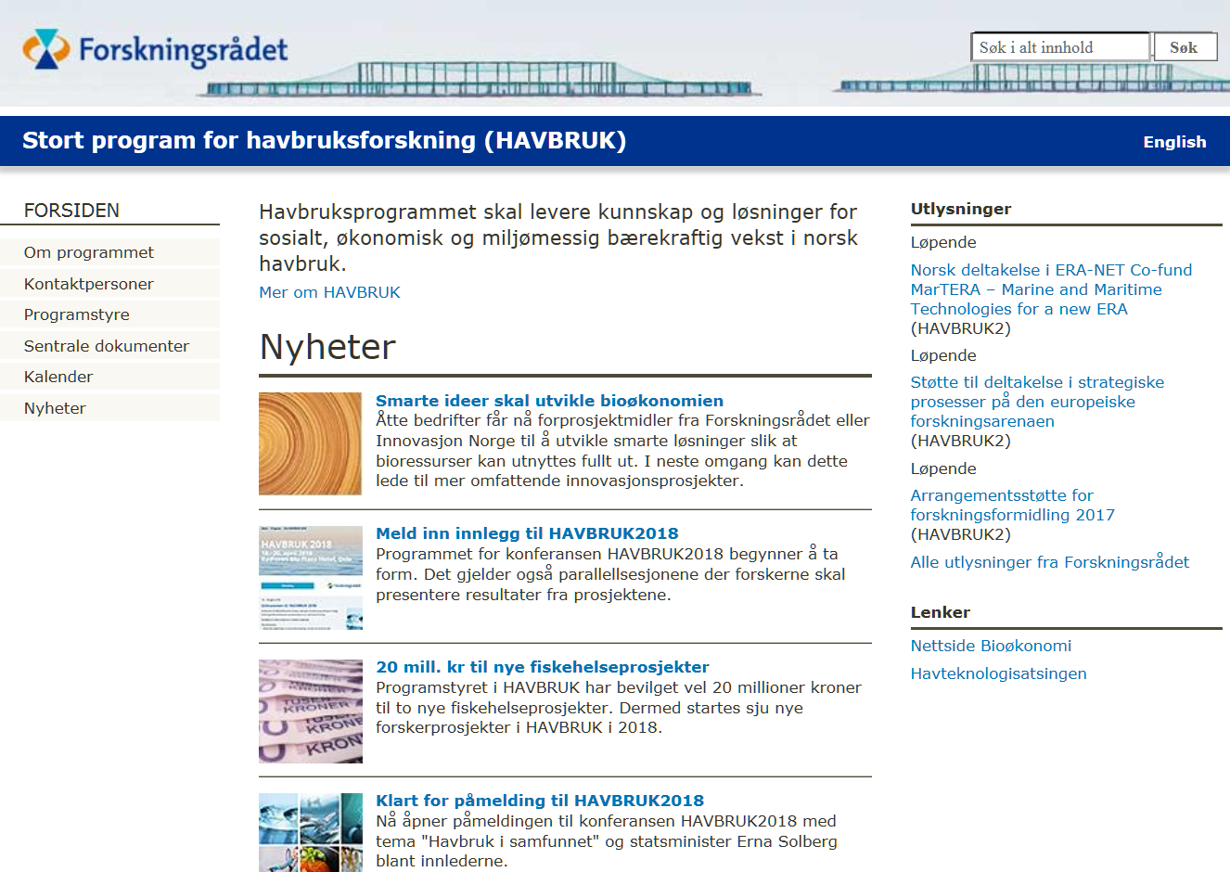
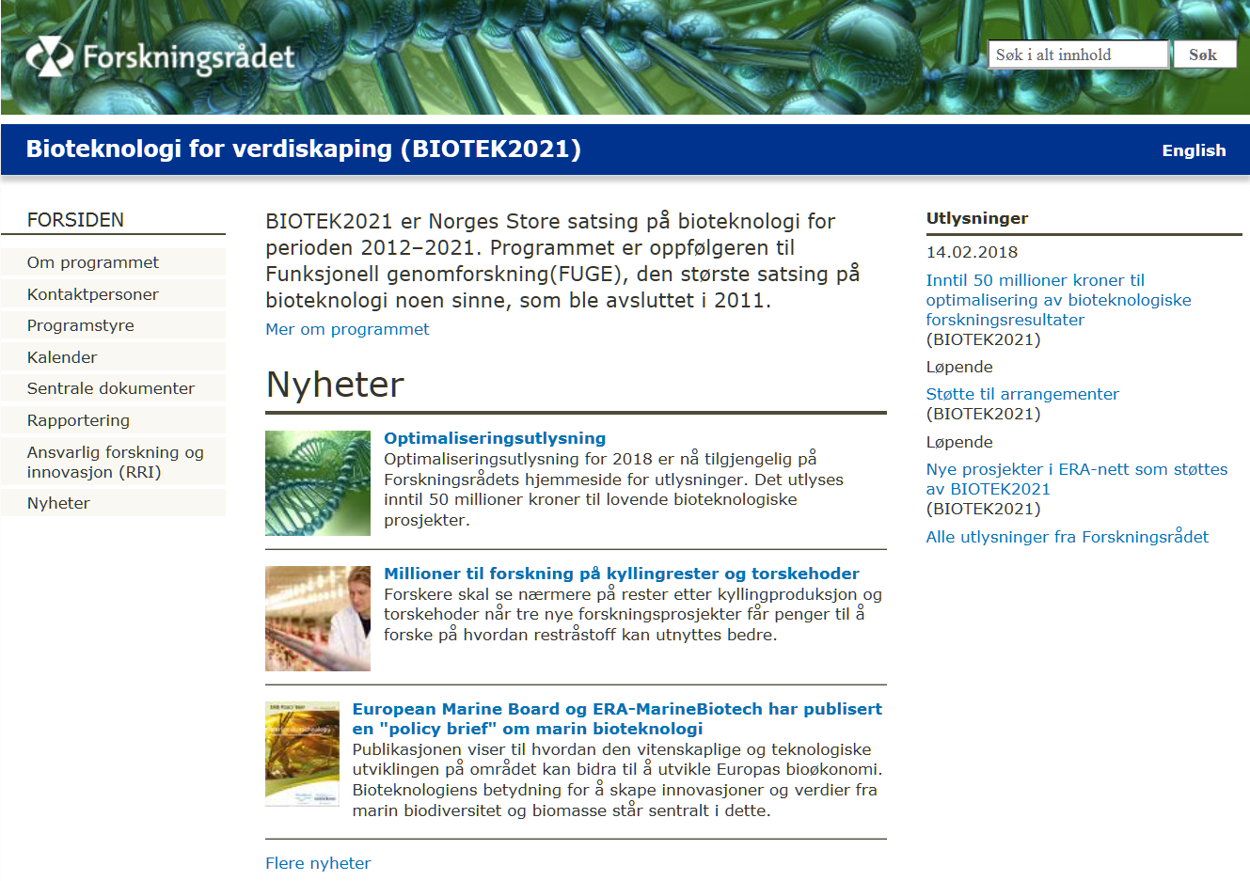
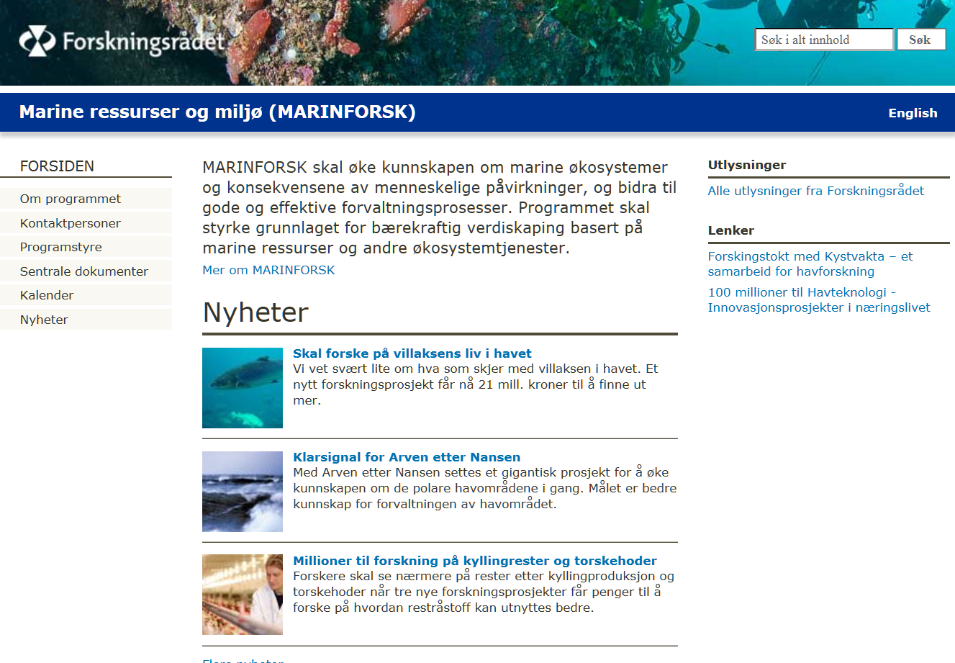
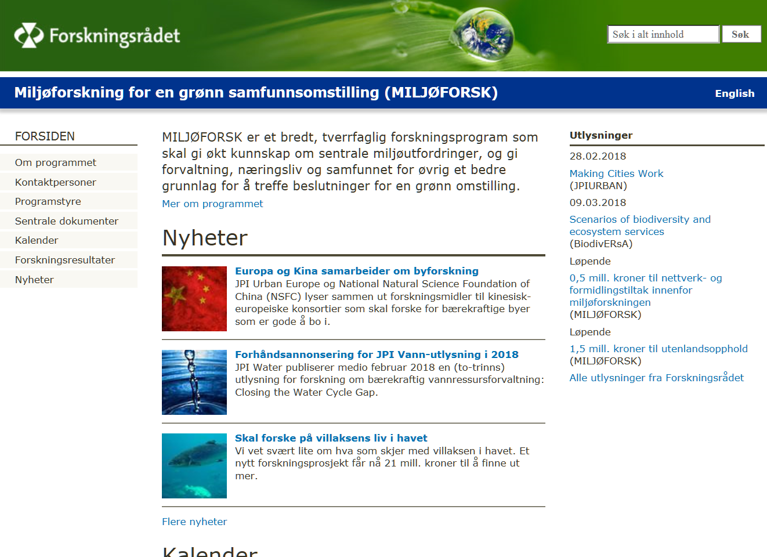
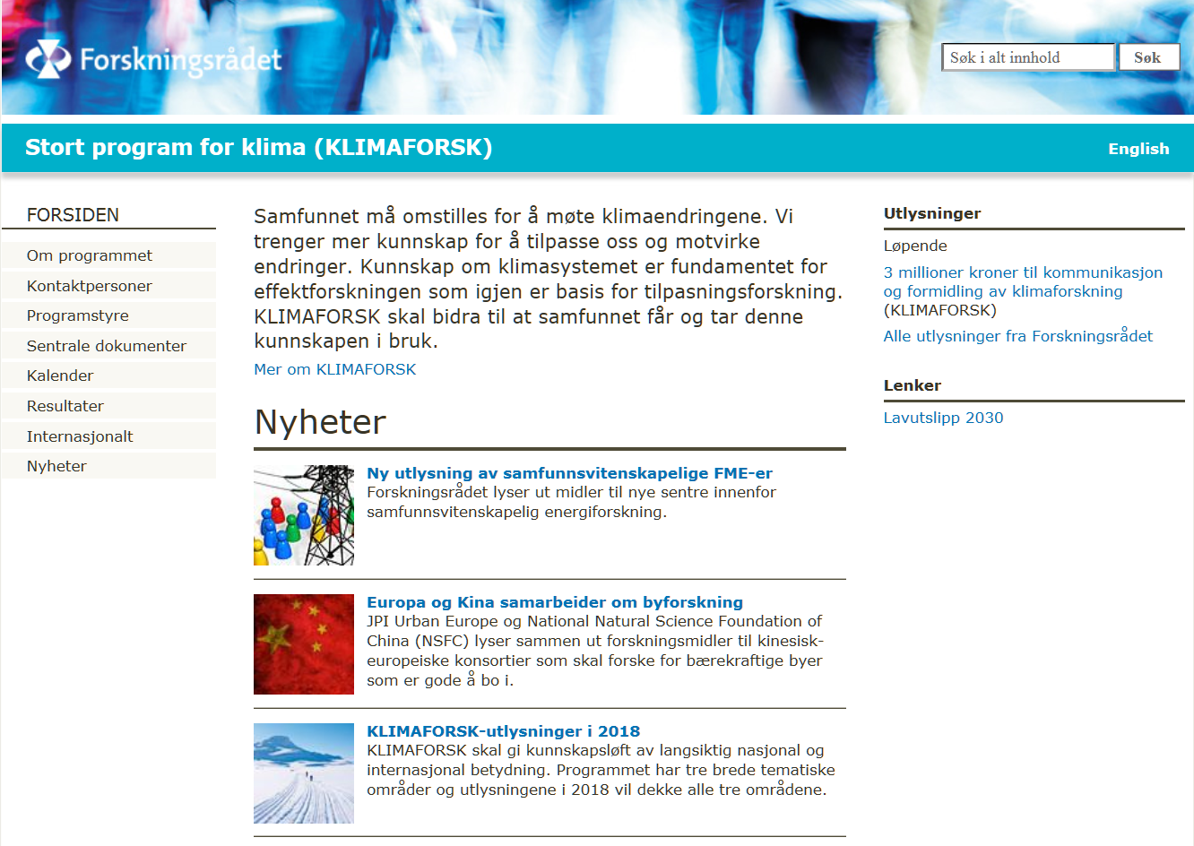
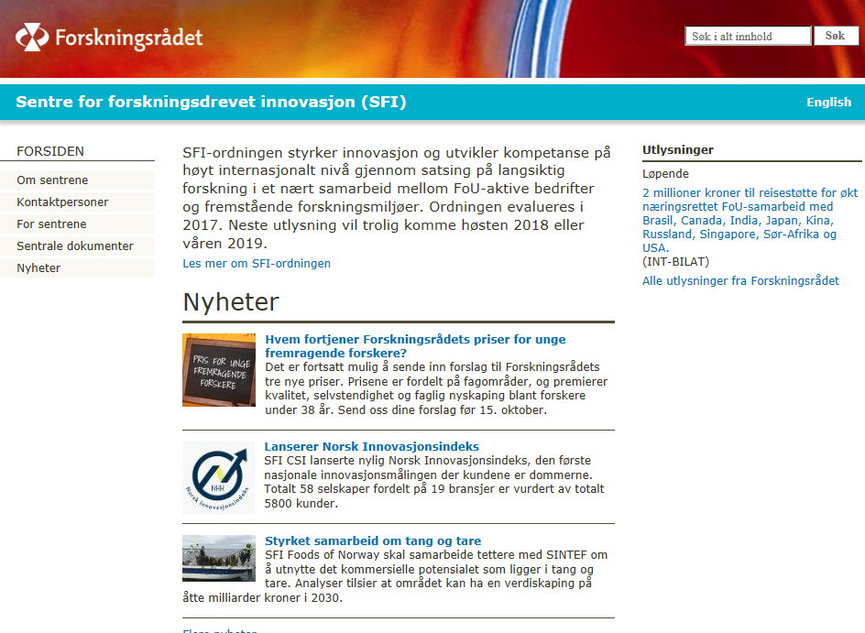
Mange FR programmer hvor bioøkonomi er sentralt tema
Notes:
BIA programmet - Nærings / offentlig sektor phd - Nano 2021
SkatteFUNN -
Totalinnsatsen på Bioøkonomi fra FR er stimert til over 1 mrd i 2016. Viktigste er BIONÆR HAVBRUK, BIOTEK2021, Marinforsk og bioenergisatsingen i ENERGI X
BIONÆR: matsikkerhet, mattryghet, landbruk over hele landet, økt verdiskapning og bærekraftig landbruk. Matt og fôr ca 70 % , skog ca 10 % jord og planter ca 20 %
HAVBRUK: bærekraftig vekst, globa posisjon inneofr havbruksforskning, Tema fiskehelse og prduksjonsbiologi står for desn største delen, men også fokus opå lavtrofiske arter
ENERGIX - bred portefølje av prosjekter som skal bidra til gjennombrudd for bærekraftig biodrivst. Tema: biodrivstoff energigjennvinning fra avfall og miljøvennlig oppvarming
BIOTEK 2021: bioteknologisk forskning mot landbruks, marin, industri og helse
MARINFORSK: viktig fra 2017 innenfor tema knyttet til villfangs

Slide 6
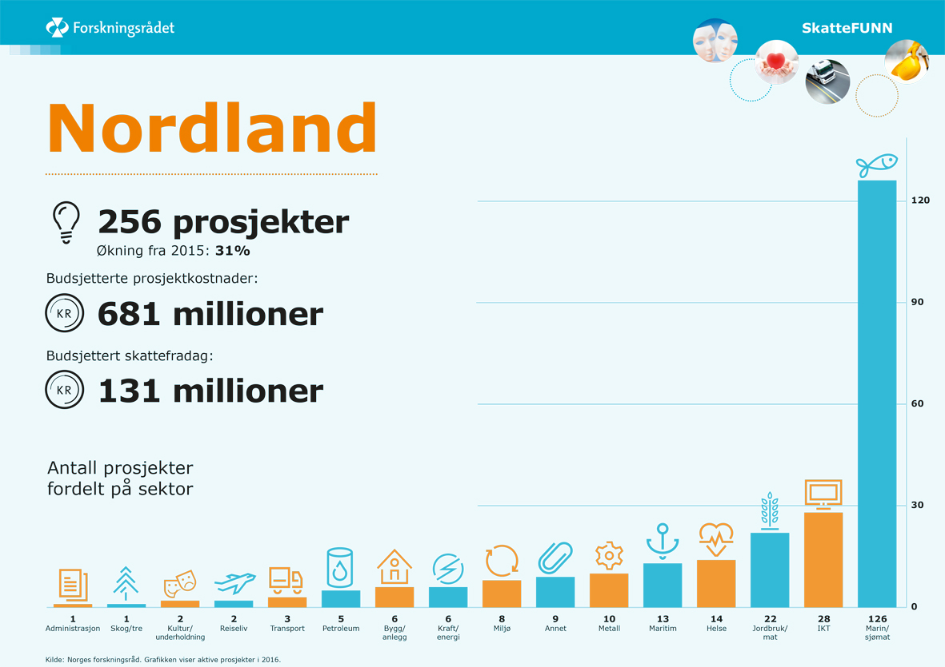
Notes:
Nasjonalt:
Summer for jordbruk,/ marin/sjømat og skog/tre har skattefunn hatt en vekst i antall søknader på over 60 % siden 2014. – spesielt god vekst innefor marisn sektor og jordbruk.

Slide 7
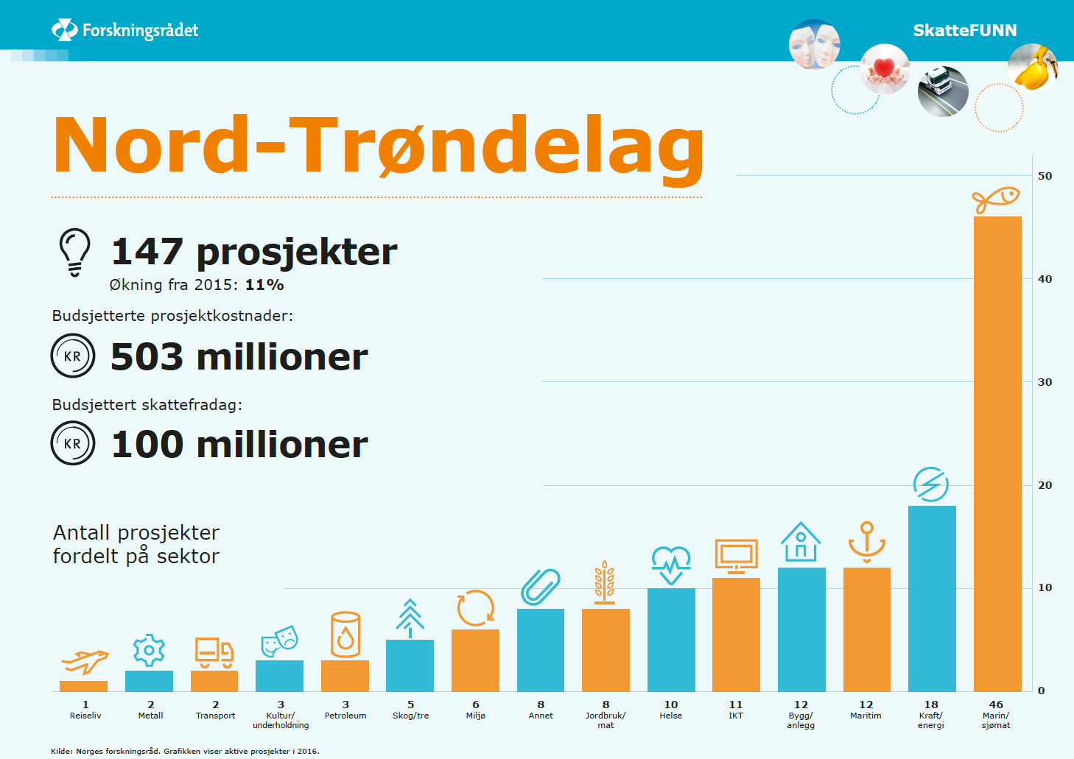

Slide 8
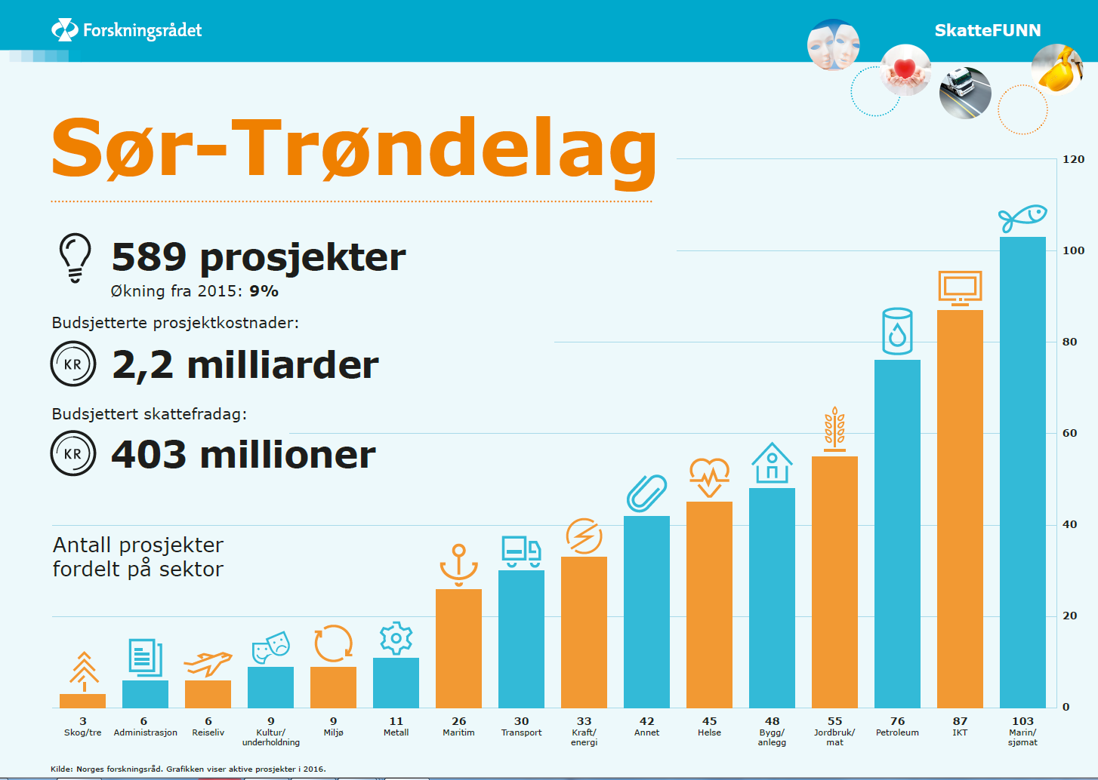

Slide 9
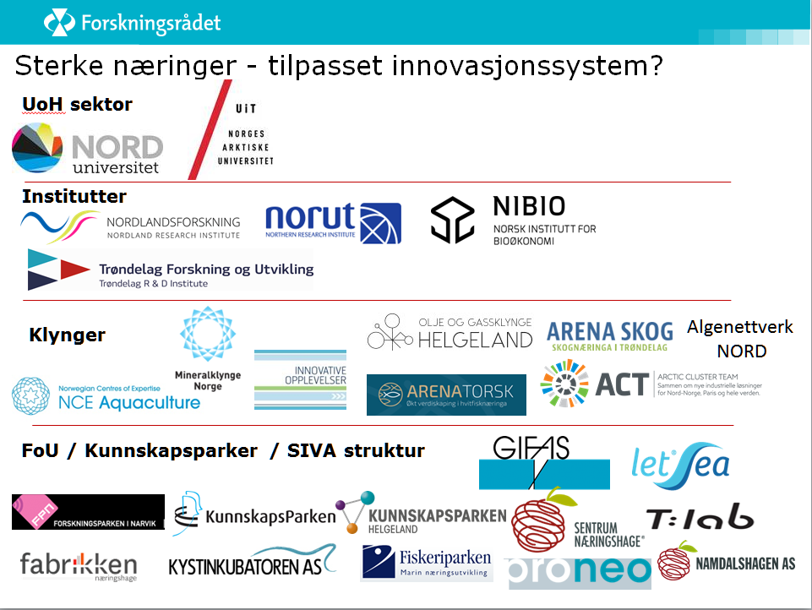

Notes:
Styrker og svakheter
Mangler teknologisk FoU infrastruktur
Nyetablert TTO funksjon ved NORD universitet

Slide 10
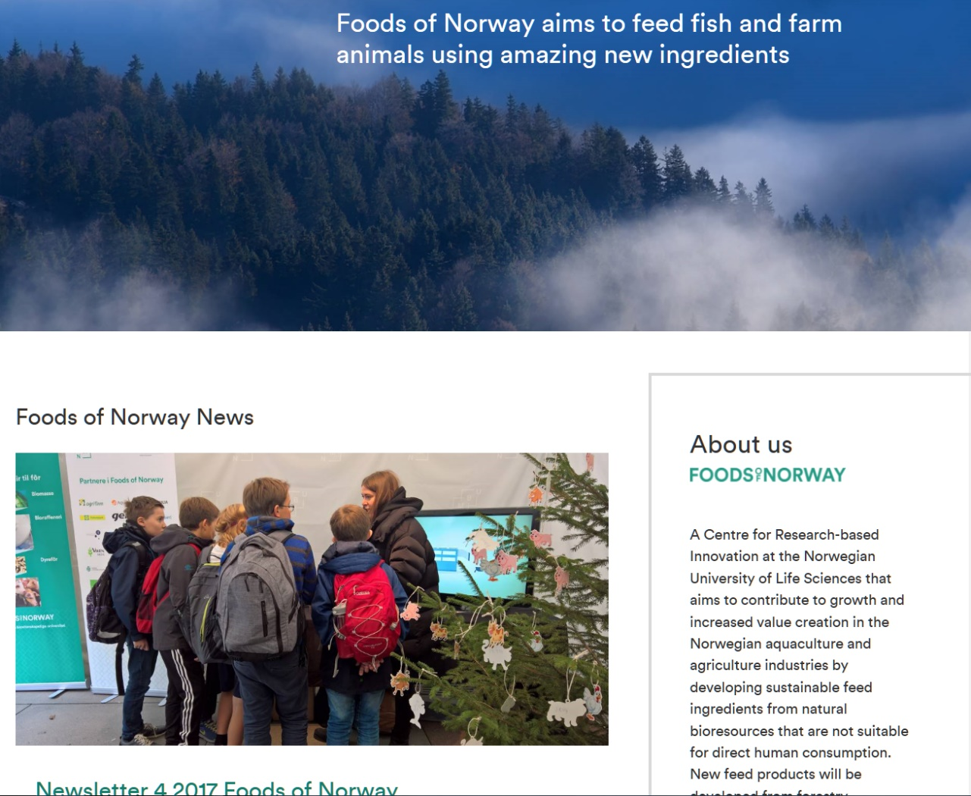
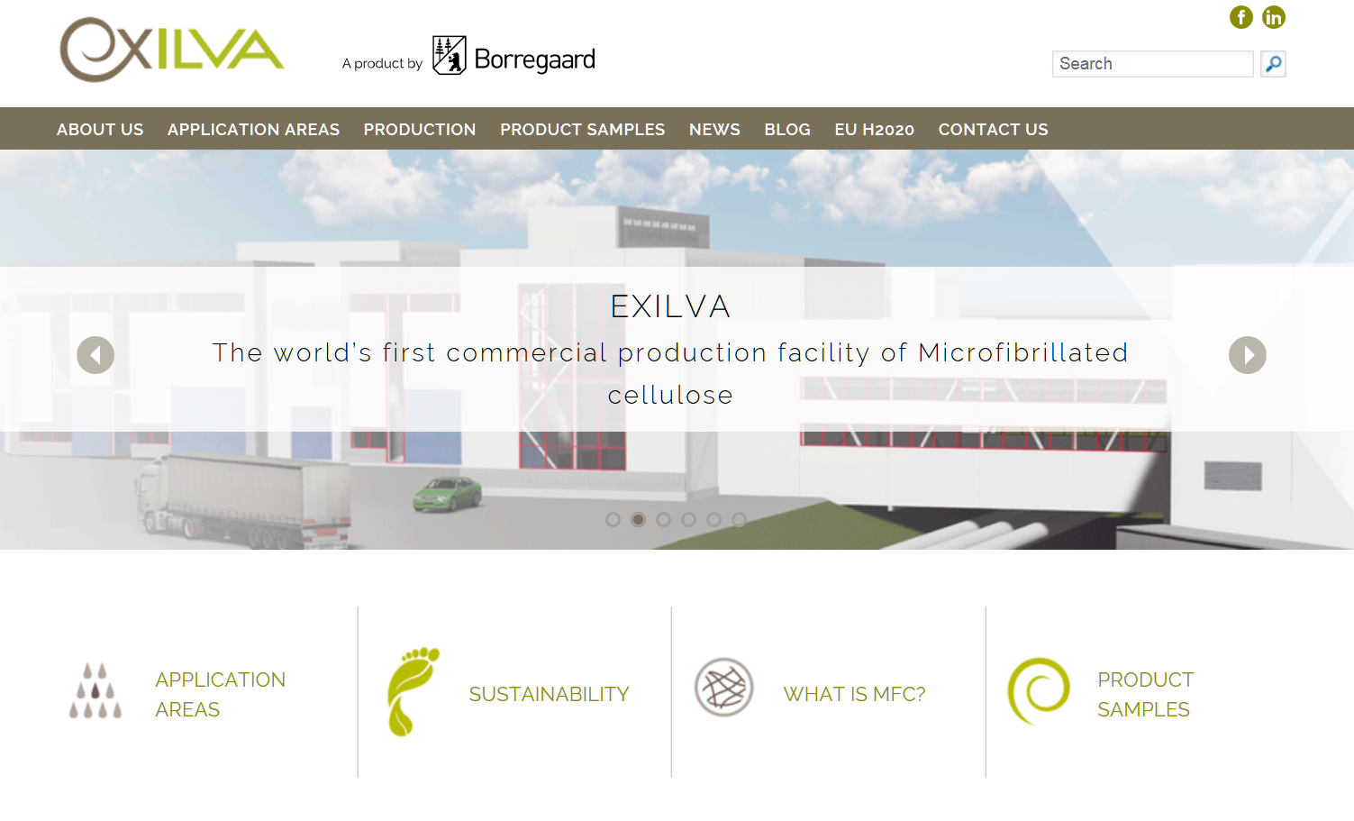
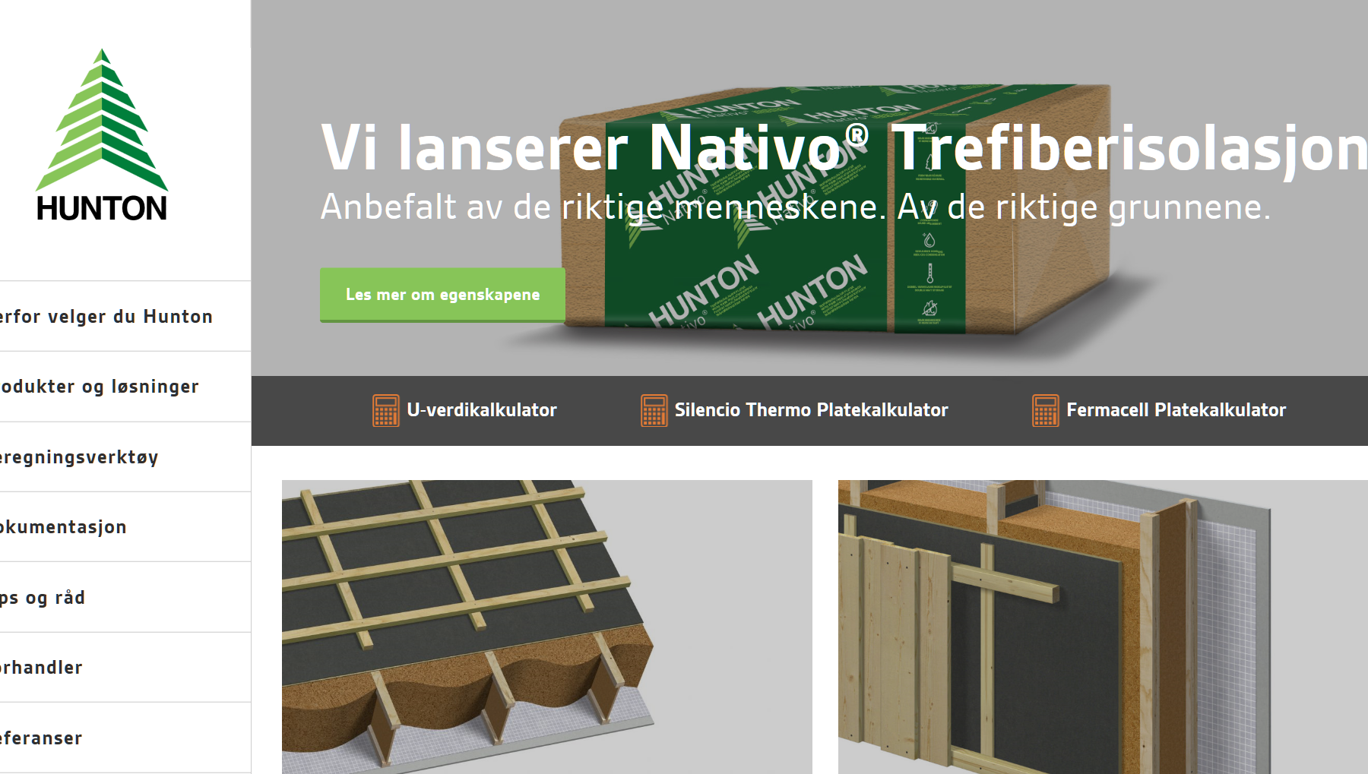
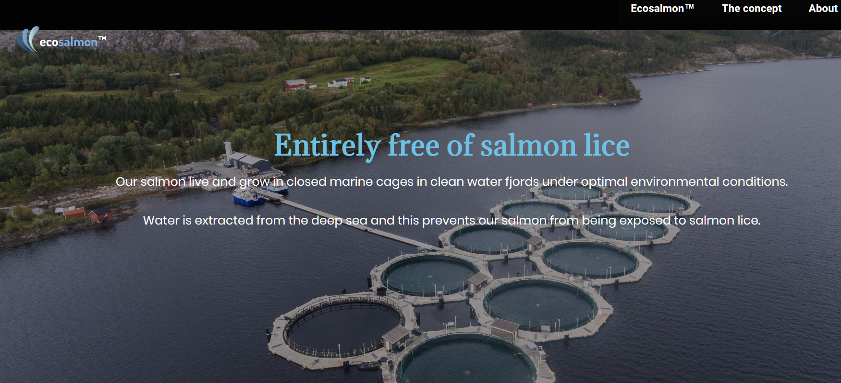
Noen store satsinger med støtte fra Forskningsrådet
Notes:
FORKOMUNE Lofoten - innovasjonsnettverk og faglig arena for bærekraftig utvikling og verdiskapning i Lofoten
Nærings phd innenfor ressursforvaltning og tarmhelse hos hhv SALT i Lofoten og BioMar
BIA nettverk – Sirkulær økonomi som utgangspunkt for tverrsektoriell bærekraftig og FoU basert industriutvikling i Nord
BiA prosjekt som utvikler teknologi for løpende monitorering av fiskehelse i oppdrett
HAVBRUK prosjekter innenfor lukkede propduksjononssystemer hos hhv AKVAFUTURE og CERMAC, bruk av alger i laksefor hos NORD universitet, utvikling av funksjonelle fiskefôr som gir økt beskyttelse mot virus hos BioMar
BIOMNÆR – effektiv beitebruk i sammenheng med automatisk melking – NORD universitet
BIOTEK 2021 – utvikling av vaksiner for å redusere tidlig kjønnsmodning hos laks - NORD universitet
KLIMAFORSK – klimaendingers konsekvenser for ulike næringer, og nædvendige rammebetingelser for klimaomstilling
HAVKYST programmet – prosjekt som ser på genetisk variasjon og evne til evolusjonær tilpasning og overlevelse hos sjøgress

Slide 11
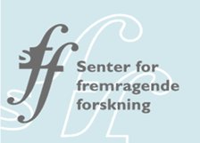
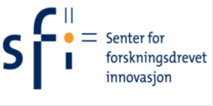

Forskningsrådets senterordninger
Langsiktig finansiering (5 + 3(5) år)
Utvelgelse basert på kvalitet og relevans
  Sentre for fremragende forskning (SFF)
  21 sentre som driver grunnforskning, hovedmålet er å heve kvaliteten i norsk forskning
Sentre for forskningsdrevet innovasjon (SFI)
24 sentre som driver grunnleggende næringsrettet forskning i et nært samarbeid mellom forskningsmiljøer og FoU-aktive bedrifter
Forskningssentre for miljøvennlig energi (FME)
11 sentre, langsiktig forskning i samarbeid mellom forskningsmiljøer og bedrifter innenfor miljøvennlig energi
Notes:
Forskningsmiljøer i nært samarbeid med forsknings-aktive bedrifter og offentlige foretak
Høy vitenskapelig kvalitet
Stort verdiskapings- og innovasjonspotensial
Brohode for internasjonalt forskningssamarbeid
Rekruttering av forskere

Slide 12
Mine hovedpoeng
Geografisk avstand og næringsmessige særtrekk styrker behovet for sterke samarbeidskonstellasjoner
Vi har aktører i både næring og FoU med solide faglige forutsetninger og verdifull tradisjon for samarbeid
Eksisterende klynger og nettverk som viktige erfaringsbaser
  Lokomotivfunksjon i konkurranse om nasjonale og internasjonale
  virkemidler
Synergier og samarbeidsmuligheter mellom bransjer, klynger og nettverk
Høyt fokus i virkemiddelapparat – et bredt spekter av relevante støtteordninger for FoU og utviklingsarbeid
Fokus på faglig innhold og relevans for eksisterende næringsliv og kompetansemiljøer heller enn på lokalisering – samarbeid, næringsforankring og mobiliserings på dagsorden
«Tørre å tenke SFI etablering» - bygge stein på stein
Notes:
Addisjonalitet – ressurser og kapasitet til tunge løft i felleskap
Gjennomslagskraft mot konkurranseutsatte virkemidler
Attraksjon mot kompetanse i og utenfor regionen

Slide 13
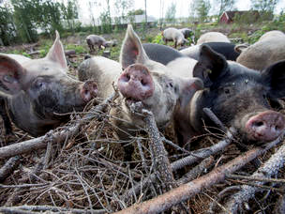
FOODS – Foods of Norway
2015-2023
Objective: Contribute to growth and increased value creation in the Norwegian aquaculture and agriculture industries by developing sustainable feed ingredients from natural bioresources that are not suitable for direct human consumption.
Host institution: NMBU
Research partners: International partners
Enterprise partners: Agrifirm Innovation Center, Animalia, AquaGen, Borregaard, Felleskjøpet Fôrutvikling, Geno, Norilia, Norske Felleskjøp, Norsvin, Nortura, TINE, Viken Skog, Seaweed Energy Solutions, Yara
Other partners: Innovation Norway, NHO Mat og Drikke , The Federation of Norwegian Agricultural Cooperatives, The Norwegian Farmers' Union
Web: https://www.foodsofnorway.net/

Slide 14
Hva kjennetegner et SFI?
Forskningsmiljøer i nært samarbeid med forsknings-aktive bedrifter og offentlige foretak
Høy vitenskapelig kvalitet
Stort verdiskapings- og innovasjonspotensial
Brohode for internasjonalt forskningssamarbeid
Rekruttering av forskere
Universitet
Forsknings-
institutt
Bedrift
Bedrift
Bedrift
Offentlig
partner
Notes:
Forskning om innovasjon har trukket frem betydningen av et aktivt samspill mellom ulike aktører innenfor det som er kalt innovasjonssystemet. Man har tidligere i studiet av klynger sett først og fremst på samspillet mellom industrielle aktører. Nå har man sett at universiteter og forskningsinstitutter er en viktig del av dynamiske industrielle miljøer.
Et SFI er et redskap for å styrke dette samspillet.
Slikt samspill kan ha ulike former:
SFI er forskningsorientert og legger hovedvekten på å skape en kunnskapsbasis for innovasjon.
Vi har andre former som NCE, Norwegian Centres of Expertice, som legger hovedvekten på nettverksbygging i regionale klynger.
Erfaringer fra andre land trekker frem at det er viktig at bedriftspartnerne i et SFI er aktivt med i porsjekter.
Samtidig har man funnet at kanskje det viktigste resulatetet av et kompetetansesenter er bidraget til rekruttering av forskere med en bakgrunn og motivasjon for industriell nyskaping.

